Slide 1


Equipo MyHouse
Programación computacional IV

Slide 2
Integrantes del equipo
Josué Amílcar López Benítez SMIS935820
Gabriela Estefani Aguilar Reyes SMIS013120
Mauricio Enmanuel Montiel Ruíz SMIS952220
Jaqueline Iliana Ávila Bonilla SMIS950320

Slide 3
Agenda
1
2
3
4
5
6
Descripción del proyecto.
Demostración del proyecto
Requerimientos.
Estructura del back end y Front end.
Modelo de la base de datos a utilizar.
Conclusiones.

Slide 4
Descripción
Como equipo de desarrollo de MyHouse generaremos una plataforma que ofrezca a nuestros clientes la capacidad de realizar y gestionar sus compras de manera online, siendo un intermediario entre los proveedores y el cliente final, proveyendo seguridad, consistencia e integridad en la generación de los servicios y productos brindados a nuestros clientes.

Slide 5
Nuestro objetivo
Generar la primera instancia del plan de comercio virtual que tenemos como equipo de desarrollo MyHouse ayudando a que las familias salvadoreñas puedan obtener productos de calidad de una forma mas fácil y segura, brindando nuestros servicios desde una plataforma virtual al alcance de todos y que este en un continuo proceso evolutivo.

Slide 6
Requerimientos
Seleccionar productos.
Generar factura o comprobante de pedido realizado.
Registrar usuarios administradores.
Confirmar pedido.
Consultar carrito.
Añadir, eliminar o editar productos registrados.

Slide 7
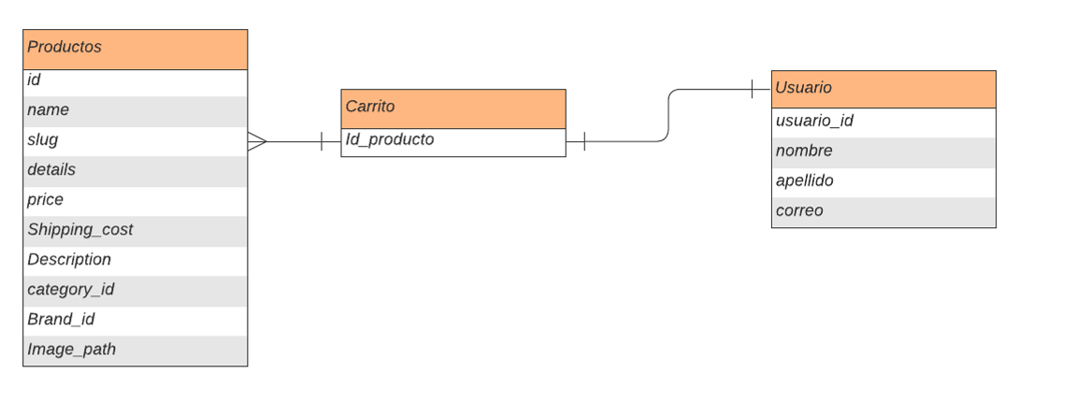
Modelo de la base de datos

Slide 8
Demostración de estructuras
Plataforma de la tienda virtual MyHouse:
https://localhost:8000
Panel Administrador para registrar productos:
https://localhost:3000

Slide 9
Conclusión
El proyecto presentado es una plataforma web enfocada en la venta de artículos para el cliente final, consta de dos partes, la plataforma de la tienda y el panel para ingresar productos por medio una Api creada en Node Js, utilizando como gestor de base de datos MySQL para registros de productos y MongoDB para el registro de los usuarios que tendrán acceso al panel administrador.

